Slide 1
부동산 데이터베이스 기반 응용
20145128 강민수
20146110 문태현
20144103 조유성
20161493 하태윤

Slide 2
목차
응용 분야
응용 기능
예비 질의 리스트
요건분석
ERD
RDB테이블
정규화
스키마 정제
DB생성
질의문 생성 및 SQL 문 테스트

Slide 3
응용 분야
매물주 : 주변 매물 시세와 중개업소에 대한 정보를 대략적으로 파악 할 수 있어 가격 결정과 거래성사에 도움을 준다.
구매자 : 매물의 시세, 보증금, 수수료, 평 수, 방수등의 정보를 손쉽게 알 수 있어 거래할 매물을 결정하는데 도움을 준다.
부동산 중개 업자 : 중개업소의 프로필 정보를 제공 하고 거래를 성사시킴으로써 업소의 신뢰성과 매물정보의 진정성을 높이는데 도움을 주고, 쉽게 업소를 홍보 할 수 있다.

Slide 4
응용 기능
누구나 어디서든 쉽게 이용 할 수 있는 부동산 매물 정보 시스템이다. 회원가입 후 사용자는 이용 유형(구매자, 판매자, 중개업소)에 따라 등록 절차를 거친다. 사용자의 인증이 확인 된 후 매물에 대한 등록, 중개, 검색 등의 기능을 이용 할 수 있다.
<이용 절차>
회원가입
사용자 등록
인증 확인
매물 관리

Slide 5
응용 기능
매물 검색: 이용자는 다양한 조건(가격, 위치, 유형 등)을 선택하여 원하는 매물을 검색 할 수 있다.
지역 시세 확인: 지역 내 단지별 시세, 준공연도 등의 단지 정보를 한눈에 비교 할 수 있다.
중개사 검색: 지역별 중개사 목록과 위치를 확인 할 수 있다. 또한 해당 중개사가 보유하고 있는 매물도 확인 할 수 있다.

Slide 6
응용 기능
매물 등록 서비스: 집을 팔거나 세놓기 위해서 직접 중개업소를 찾아 다니지 않더라도 간편하게 이용자가 원하는 중개업소를 지정하여 매물을 등록 할 수 있다.
관심 지역 지정: 이용자는 관심이 있는 지역이나 단지를 지정해서 해당 지역에 위치한 매물들의 정보를 따로 볼 수 있다.
순위 기능: 이용자들이 많이 검색한 매물이나 지역들을 조회수 순위 별로 보여준다.

Slide 7
요건분석
제약사항 매물의 계약 완료시에 매물의 완료여부의 상태가 1(true)로 바뀐다.
하나의 건물(방)이나 토지는 한사람의 판매자와 여러 중개업소를 통해 여러 매물을 만들어 낼 수 있다.
그러나 하나의 계약 당 하나의 매물이므로 하나의 매물에 대해서 판매자, 중개자, 매물은 일대일대일의 관계를 가진다.
토지의 매물종류(전세,매매,월세) 는 매매로 통일한다.
응용의 사용자는 product 개체를 토지나 건물 둘 중 하나의 개체에만 연결해야 한다. ex) P00001의 produce가 토지1, 건물1 둘다 와 연결될 수 없다.
주소는 건물 한 채를 식별할 수 있는 정보를 담고 있다.
ex) 서울시 강서구 화곡동 강서힐스테이트 111동 또는 강남구 현대빌딩

Slide 8
요건분석
가격은 만원 단위로 입력한다. 따라서 5라 저장 되 있으면 5만원을 의미한다.
면적은 평 단위로 입력한다. 따라서 40이라 저장 되 있으면 40평을 의미한다.
사용자의 등록번호는 구매자, 판매자, 중개자 중 하나의 유형에만 속한다. 즉, 구매자와 판매자나 구매자와 중개자의 등록번호가 같을 수 없다.
판매하거나 구매할 수 있는 매물의 범위는 건물의 한 방이나 하나의 토지로 가정한다.
기본키 제약조건에 따라서, 각 테이블의 기본키 속성 값들은 NULL 값이 될 수 없다.
외래키 제약조건에 따라서, 구매자, 판매자, 중개자 전화번호 테이블들의 등록번호 속성값은 구매자, 판매자, 중개자 테이블의 등록번호 속성값에 존재하는 값이야 한다. 마찬가지로 건물 매물(product_building)과 토지 매물(product_land) 테이블의 매물번호는 매물(product) 테이블의 매물번호에 존재하는 값이어야 한다.
기본키 속성값에 대한 수정이나 제거는 외래키 제약조건에 위배한다면 거부한다.

Slide 9
ERD
판매자
주민번호 성명 전화번호 주소
매물-토지
토지정보
토지고유번호 토지용도 면적 주소
매물
매물번호 시세 매물종류(전세,매매) 조회count 수수료 보증금 완료여부
계약일
매물 등록일
매물등록
계약
건물정보
주소 호수 건물명 건물종류 층 면적 방수 화장실수 준공년도
중개자
등록번호 사무소명 사무소주소 대표자 전화번호
구매자
주민번호 성명 전화번호 주소
매물-
건물

Slide 10
ERD
판매자
주민번호 성명 전화번호 주소
구매자
주민번호 성명 전화번호 주소
왼쪽에 세개의 개체는 어플리케이션 사용자에 대한 정보를 담을 수 있는 데이터베이스 개체이다.
사용자는 판매자, 구매자, 중개업소로 나누어진다.
판매자와 구매자 개체는 주민번호를 primary key 로 가지며 성명, 전화번호, 주소의 속성이 있다.
중개업소 개체는 업소등록번호를 primary key 로 가지며 사무소명, 사무소주소, 대표자, 전화번호를 속성으로 가지고 있다.
중개자
등록번호 사무소명 사무소주소 대표자 전화번호

Slide 11
ERD
매물-토지
토지정보
토지고유번호 토지용도 면적 주소
토지정보 개체와 건물정보 개체는 사고 팔 수 있는 매물에 대한 정보를 담을 수 있는 데이터베이스 개체이다.
토지정보와 건물정보는 매물로 등록 된 것일 수 있고, 등록되지 않은 것일 수도 있다.
토지 개체는 토지 고유번호를 primary key로 가지고 토지용도, 면적, 주소를 속성으로 가진다.
건물 개체는 주소, 호수를 primary key 로 가지고 건물명 건물 종류,층 등의 정보를 속성으로 가진다.
매물
매물번호 시세 매물종류(전세,매매) 조회count 수수료 보증금 완료여부
건물정보
주소 호수 건물명 건물종류 층 면적 방수 화장실수 준공년도
매물-
건물

Slide 12
ERD
매물-토지
토지정보
토지고유번호 토지용도 면적 주소
매물 개체에는 토지나 건물이 매물로 등록되었을때 매물 계약에 대한 정보를 속성으로 가진다.
매물개체는 primary key 로 매물번호를 가집니다. 그리고 시세, 매물종류, 조회count, 수수료 보증금, 완료여부 를 속성으로 가진다.
매물과 토지,건물 개체는 매물-토지, 매물-건물 relation으로 연관성을 가진다.
하나의 건물,토지는 여러 매물과 연관될 수 있으므로 일대다 관계이다.(요건2)
매물
매물번호 시세 매물종류(전세,매매) 조회count 수수료 보증금 완료여부
건물정보
주소 호수 건물명 건물종류 층 면적 방수 화장실수 준공년도
매물-
건물

Slide 13
ERD
판매자
주민번호 성명 전화번호 주소
판매자가 매물을 등록하고자 할 때 매물 개체의 정보가 생성된다.
매물 개체의 정보는 판매자가 팔고자 하는 건물 정보와 연결된다.
생성된 매물개체와 판매자, 중개자의 정보는 매물등록 relation을 통해 연결된다.
매물등록 relation 에는 relation 속성
매물등록일이 있다.
매물, 판매자, 중개자 개체는 매물등록 relation에 의해 모두 일대일로 연결된다. (요건3)
매물
매물번호 시세 매물종류(전세,매매) 조회count 수수료 보증금 완료여부
매물 등록일
매물등록
중개자
등록번호 사무소명 사무소주소 대표자 전화번호

Slide 14
ERD
매물-토지
토지정보
토지고유번호 토지용도 면적 주소
구매자가 매물을 구매하고자 할때 계약 relation 의 내용이 생성된다.
계약 relation에는 계약일 relation 속성이 있다.
구매자와 매물은 계약 relation에 의해 일대일로 연결된다.
매물
매물번호 시세 매물종류(전세,매매) 조회count 수수료 보증금 완료여부
계약일
계약
건물정보
주소 호수 건물명 건물종류 층 면적 방수 화장실수 준공년도
구매자
주민번호 성명 전화번호 주소
매물-
건물

Slide 15
RDB 테이블
사용자 개체
사용자 개체는 강성개체 집합이다.
ERD->RDB 변환규칙에 의해 강성개체인 사용자 개체는 ERD와 동일한 스키마로 변환한다.
구매자
주민번호 성명 전화번호 주소
판매자
주민번호 성명 전화번호 주소
중개자
등록번호 사무소명 사무소주소 대표자 전화번호
seller(register, name, phone, address)
buyer(register, name, phone, address)
agency(agency_register, office_name, address, represent, phone)

Slide 16
RDB 테이블
매물 개체
매물개체는 강성개체이다.
매물등록 relation의 속성이었던 등록일 속성을 매물에 대한 등록일에 더욱 쉽게 접근하기 위하여 매물개체에서 변환된 table로 옮겼다.
매물
매물번호 시세 매물종류(전세,매매) 조회count 수수료 보증금 완료여부
product(product_register, price, product_category, register_date, count, fee, deposit, boolean)

Slide 17
RDB 테이블
건물 및 토지개체
건물 및 토지 개체는 강성 개체이다.
Building(address, room_no, building_name, building_category, floor, area, room_count, toilet, completion)
Land_info(land_register, land_usgae, area, address)
건물정보
주소 호수 건물명 건물종류 층 면적 방수 화장실수 준공년도
토지정보
토지고유번호 토지용도 면적 주소

Slide 18
RDB 테이블
매물-건물
매물-건물 relation은 매물의 primary key 매물번호와 건물정보의 primary key 주소 호수를 속성으로 가집니다. 다대일이므로 ‘다’인 매물개체의 매물번호를 primary key로 가진다.
매물
매물번호 시세 매물종류(전세,매매) 조회count 수수료 보증금 완료여부
product_building(product_register, address, room_no)
건물정보
주소 호수 건물명 건물종류 층 면적 방수 화장실수 준공년도
매물-
건물

Slide 19
RDB 테이블
매물-건물 relation
매물-토지 relation은 매물의 primary key 매물번호와 토지정보의 primary key 토지고유번호를 속성으로 가진다. 다대일이므로 ‘다’인 매물개체의 매물번호를 primary key로 가진다.
매물
매물번호 시세 매물종류(전세,매매) 조회count 수수료 보증금 완료여부
product_land(product_register, land_register)
토지정보
토지고유번호 토지용도 면적 주소
매물-
토지

Slide 20
RDB 테이블
매물등록 relation
매물등록 relation은 매물의 primary key 매물번호와 판매자의 primary key 주민번호 그리고 중개자의 primary key 등록번호를 속성으로 가진다. 일대일대일이므로 한 개체의 primary key를 선택할 수 있는데 의미상 대표성을 가지는 매물번호를 선택했다.
판매자
주민번호 성명 전화번호 주소
매물
매물번호 시세 매물종류(전세,매매) 조회count 수수료 보증금 완료여부
매물 등록일
매물등록
produce(product_register, register, agency_register)
중개자
등록번호 사무소명 사무소주소 대표자 전화번호

Slide 21
RDB 테이블
계약 relation
계약 relation은 매물의 primary key 매물번호와 구매자의 primary key 주민번호를 속성으로 가진다. 일대다이므로 ‘다’인 매물개체의 매물번호를 primary key 로 가집니다. 또한 relation속성인 계약일을 속성으로 가진다.
매물
매물번호 시세 매물종류(전세,매매) 조회count 수수료 보증금 완료여부
계약일
계약
contract(product_register, register, contract_date)
구매자
주민번호 성명 전화번호 주소

Slide 22
정규화
1NF
전화번호가 atomicity를 만족하지 않을 수 있기 때문에, 제1정규화를 적용했다.
판매자
주민번호 성명 전화번호 주소
판매자
주민번호 성명 주소
판매자_번호
주민번호 전화번호
중개자
등록번호 사무소명 사무소주소 대표자 전화번호
중개자
등록번호 사무소명 사무소주소 대표자
중개자_번호
등록번호 전화번호
구매자
주민번호 성명 전화번호 주소
구매자
주민번호 성명 주소
구매자_번호
주민번호 전화번호

Slide 23
정규화
2NF
건물명, 건물종류, 준공년도는 주소와 호수 중에 주소에만 영향을 받으므로 제2 정규화를 적용했다.
건물정보
주소 호수 건물명 건물종류 층 면적 방수 화장실수 준공년도
방 정보
주소 호수 층 면적 방수 화장실수
건물정보
주소 건물명 건물종류준공년도

Slide 24
정규화
3NF
모든 테이블에서 이행적 함수 종속이 없으므로,
3차 정규형을 만족한다.
BCNF
모든 테이블에서 모든 결정자가 후보키 집합에 속하므로,
BCNF를 만족한다.

Slide 25
스키마 정제
1NF의 정규화 과정을 통해서 사용자가 다중 전화번호를 가질 때 일어 날 수 있는 데이터 중복을 방지 할 수 있다.
하나의 테이블에 한 건물에 여러 방의 정보를 저장하면 건물정보에 함수종속인 속성(건물이름, 건물종류 등)의 데이터가 중복된다. 따라서 건물정보를 갱신 했을 때 문제가 생길 수 있다. 이를 2NF 정규화를 통해 방지하였다.
결론적으로 정규화를 통한 결과가 실제 데이터 베이스 사용 환경에 적합하기 때문에 이외의 스키마 정제가 불필요하다고 판단하였다.

Slide 26
최종 RDB 스키마
seller(register, name, address)
seller_num(register, phone)
buyer(register, name, address)
buyer_num(register,phone)
agency(agency_register, office_name, represent, address)
agency_num(agency_register, phone)
product(product_register, price, product_category, register_date, count, fee, deposit, boolean)
**보증금: 매매일 경우 NULL
Land_info(Land_register, land_usage, area, address )
building(address, building_name, building_category, completion)
room(address, room_no, floor, room_area, room_count, toilet)
product_building(product_register, address, room_no)
product_land(product_register, land_register)
produce(product_register, register, agency_register)
contract(product_register, register, contract_date)

Slide 27
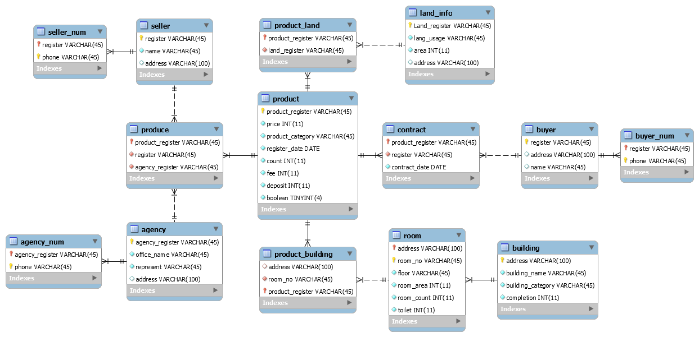
최종 RDB 스키마

Slide 28
DB 생성 예시 1
CREATE TABLE IF NOT EXISTS `estate_real`.`product` (
`product_register` VARCHAR(45) NOT NULL,
`price` INT(11) NOT NULL,
`product_category` VARCHAR(45) NOT NULL,
`register_date` DATE NOT NULL,
`count` INT(11) NOT NULL,
`fee` INT(11) NOT NULL,
`deposit` INT(11) NOT NULL,
`boolean` TINYINT(4) NOT NULL,
PRIMARY KEY (`product_register`))
ENGINE = InnoDB
DEFAULT CHARACTER SET = latin1;

Slide 29
DB 생성 예시 2
CREATE TABLE IF NOT EXISTS `estate_real`.`product_building` (
`address` VARCHAR(100) NULL DEFAULT NULL,
`room_no` VARCHAR(45) NOT NULL,
`product_register` VARCHAR(45) NOT NULL,
PRIMARY KEY (`product_register`),
INDEX `address_idx` (`address` ASC, `room_no` ASC),
CONSTRAINT `address,room_no`
FOREIGN KEY (`address` , `room_no`)
REFERENCES `estate_real`.`room` (`address` , `room_no`)
ON DELETE RESTRICT
ON UPDATE RESTRICT,
CONSTRAINT `product_register`
FOREIGN KEY (`product_register`)
REFERENCES `estate_real`.`product` (`product_register`)
ON DELETE RESTRICT
ON UPDATE RESTRICT)
ENGINE = InnoDB
DEFAULT CHARACTER SET = latin1;

Slide 30
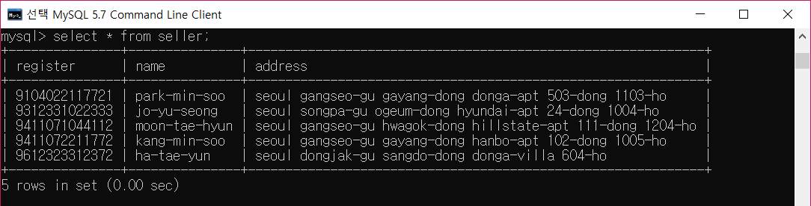
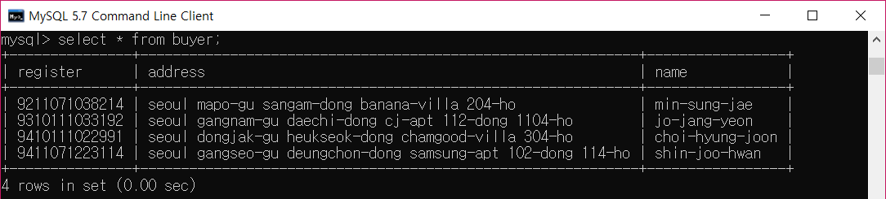
DB 데이터 입력
Seller(판매자) 테이블
Buyer(구매자) 테이블

Slide 31
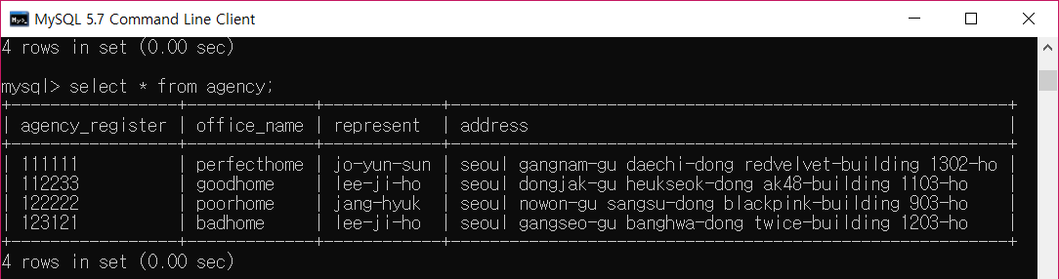
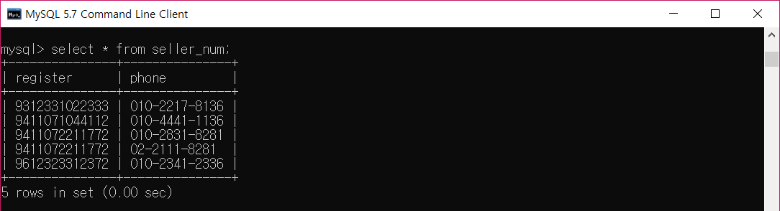
DB 데이터 입력
Agency(중개자) 테이블
Seller_num(판매자 전화번호) 테이블

Slide 32

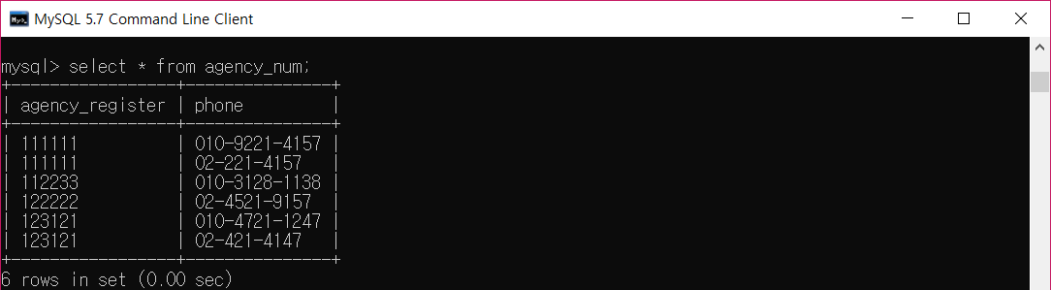
DB 데이터 입력
Buyer_num(판매자 전화번호) 테이블
Agency_num(중계자 전화번호) 테이블

Slide 33
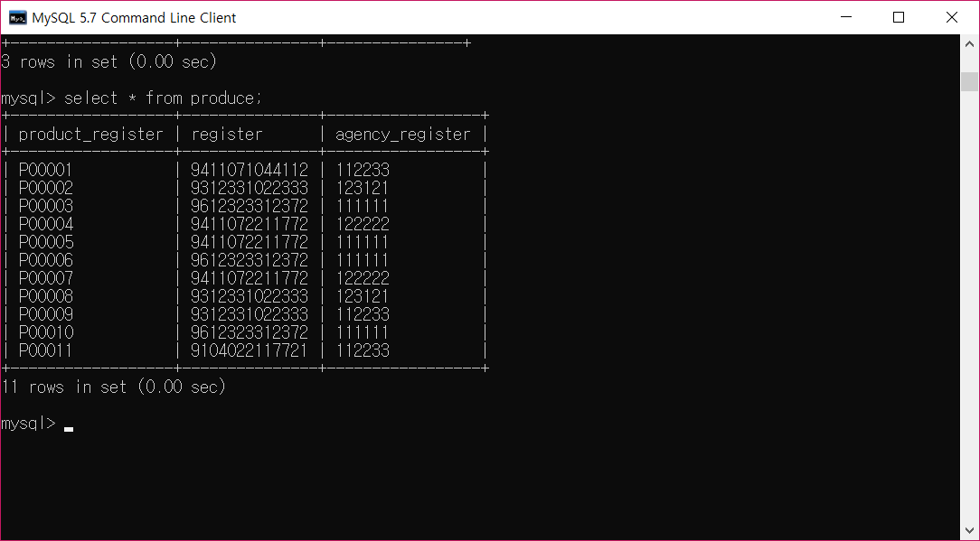
DB 데이터 입력
Produce (매물등록) 테이블

Slide 34
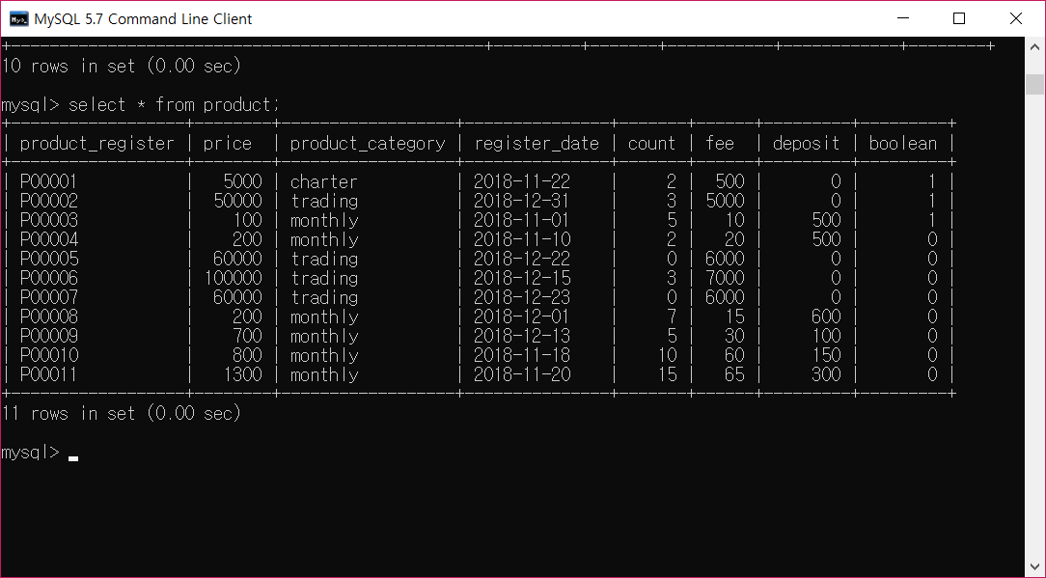
DB 데이터 입력
Product(매물) 테이블

Slide 35
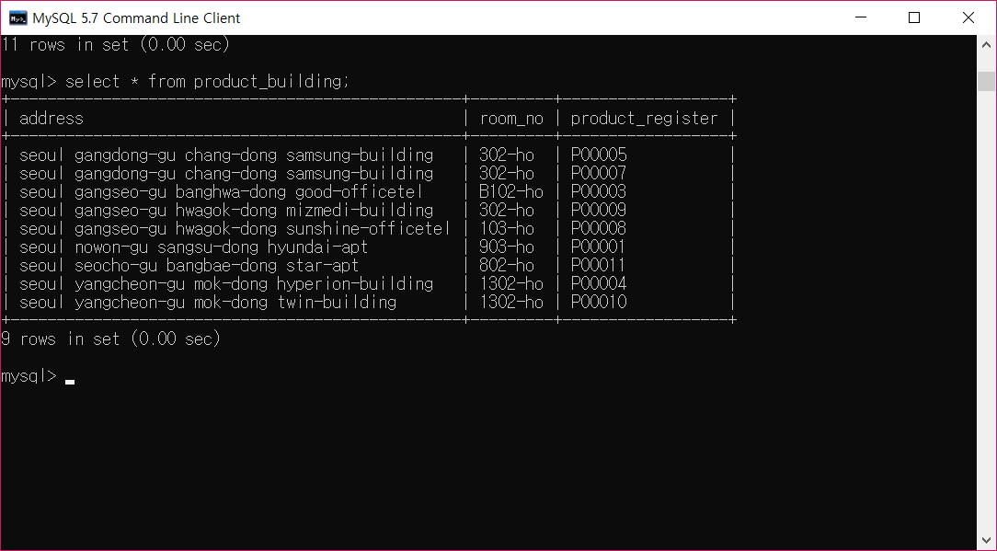
DB 데이터 입력
Product_building(건물 매물) 테이블

Slide 36
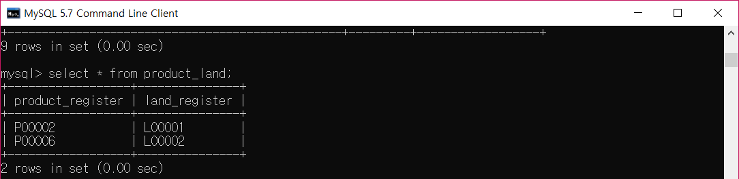
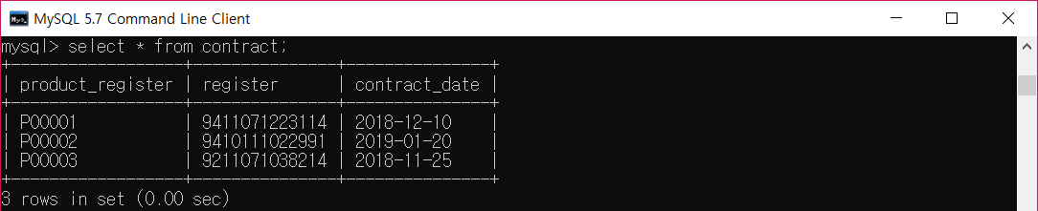
DB 데이터 입력
Product_land(토지 매물) 테이블
Contract(계약) 테이블

Slide 37

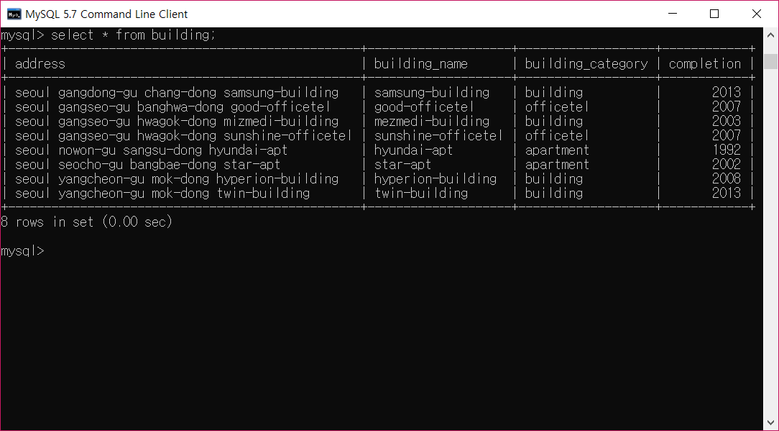
DB 데이터 입력
Land_info(토지 정보) 테이블
Building(건물) 테이블

Slide 38
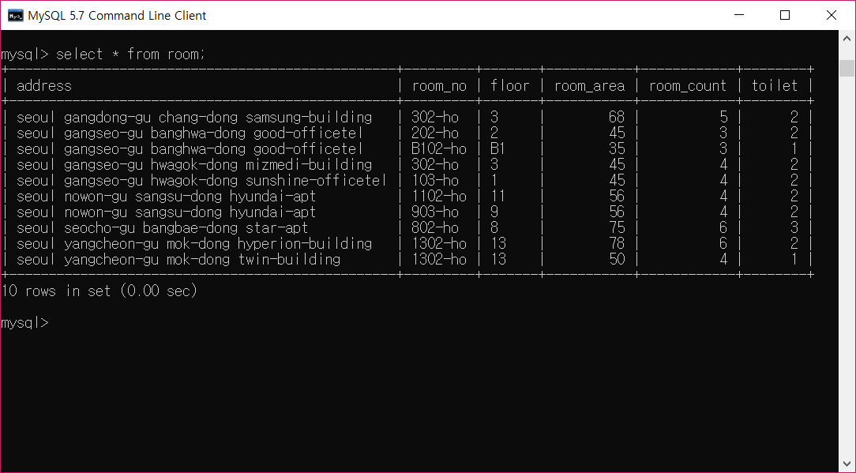
DB 데이터 입력
Room(방) 테이블

Slide 39
질의 리스트
badhome 중개사가 중개한 매물의 목록은?
조회수가 1회 이상인 월세 건물 매물의 목록은?
서울시 강남구 대치동에 위치한 중개사들의 전화번호는?
전세로 계약된 건물 중에서 화장실이 두 개 이상 있는 매물의 목록은?
2018년 9월 이후에 등록된 서울시 마포구내에 가격이 10억 이하의 토지 매물의 목록은?
등록된 매물 중에서, 면적이 100평에서 200평 사이인 공업용 부지들의 주소와 가격의 목록은?
(집계함수) 2018년 11월동안 서울시 강남구에서 위치한 건물 매물 계약(거래) 횟수는?
(집계함수 및 GROUP BY) 최근 한 달 서울시 송파구에 위치한 건물들의 평균 월세는?
(집계함수, GROUP BY) 서울에 위치한 모든 전세 건물 매물 중에서 방의 개수에 따른 평균 가격과 평균 면적은?
(집계함수 및 서브쿼리) 서울 동작구 흑석동에 위치한 가격이 5억 이상인 등록된 건물 매물에 대하여 가장 낮은 수수료를 제시한 중개업소는?

Slide 40
SQL 문 테스트
자연어 질의 : badhome 중개사가 중개한 매물의 목록은?
SQL 문 생성 과정 매물의 상세 정보는 product 테이블에 있고 중개된 매물의 정보는 produce 테이블에 있다. 따라서 product 테이블과 produce 테이블을 자연조인 하여 중개된 매물의 상세 정보를 포함한 테이블을 생성하였다. 이 테이블을 중개자에 대한 정보가 포함 된 agency 테이블과 자연 조인 하여, 최종 결과로 중개된 매물의 정보와 해당 매물을 중개한 중개자의 정보가 포함된 테이블을 생성하였다. 해당 테이블에서 중개사 이름이 badhome인 튜플의 매물번호, 가격, 거래종류, 매물등록일, 중개자 번호를 출력한다.
SQL 문 SELECT product_register, price, product_category, register_date, agency_register FROM product NATURAL JOIN produce NATURAL JOIN agency WHERE office_name = 'badhome'

Slide 41
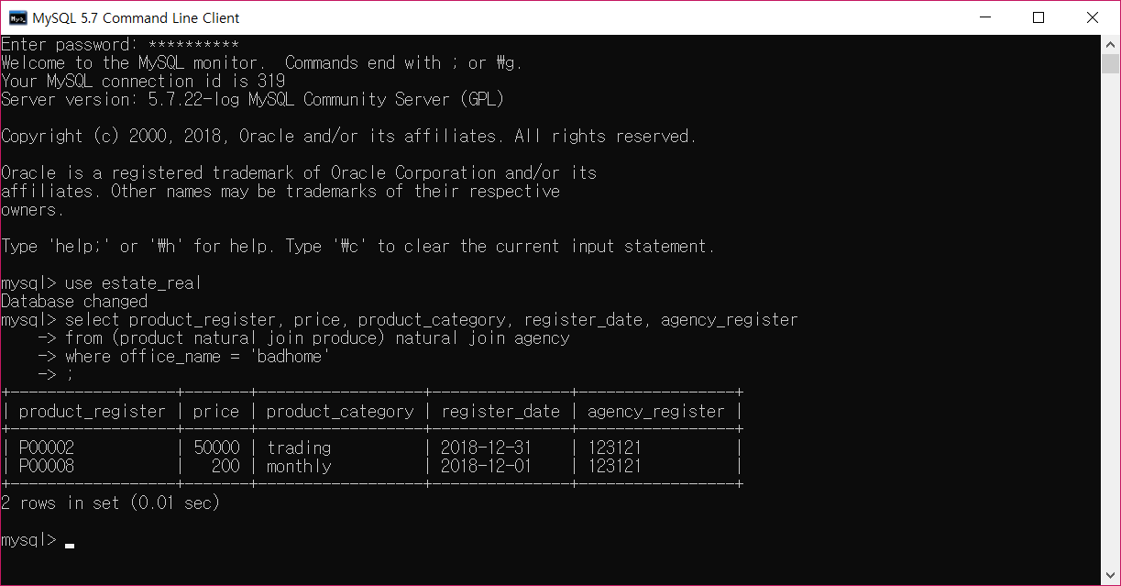
SQL 문 테스트
SQL 문 테스트 결과

Slide 42
SQL 문 테스트
자연어 질의 : 조회수가 1회 초과인 월세 건물 매물의 목록은?
SQL 문 생성 과정 조회수와 거래종류 속성은 매물의 상세 정보를 포함하는 product 테이블에 있고, 건물 매물의 목록은 product_building 테이블에 있다. 따라서 product 테이블과 product_building 테이블을 자연 조인하여 건물 매물의 조회수와 거래종류를 포함하는 테이블을 생성하였다. 해당 테이블에서 조회수가 1회를 넘고 거래종류가 월세인 튜플의 정보를 출력한다.
SQL 문 SELECT product_register, address, room_no, product_category, price, register_date FROM product NATURAL JOIN product_building WHERE count > 1 AND product_category='monthly'

Slide 43
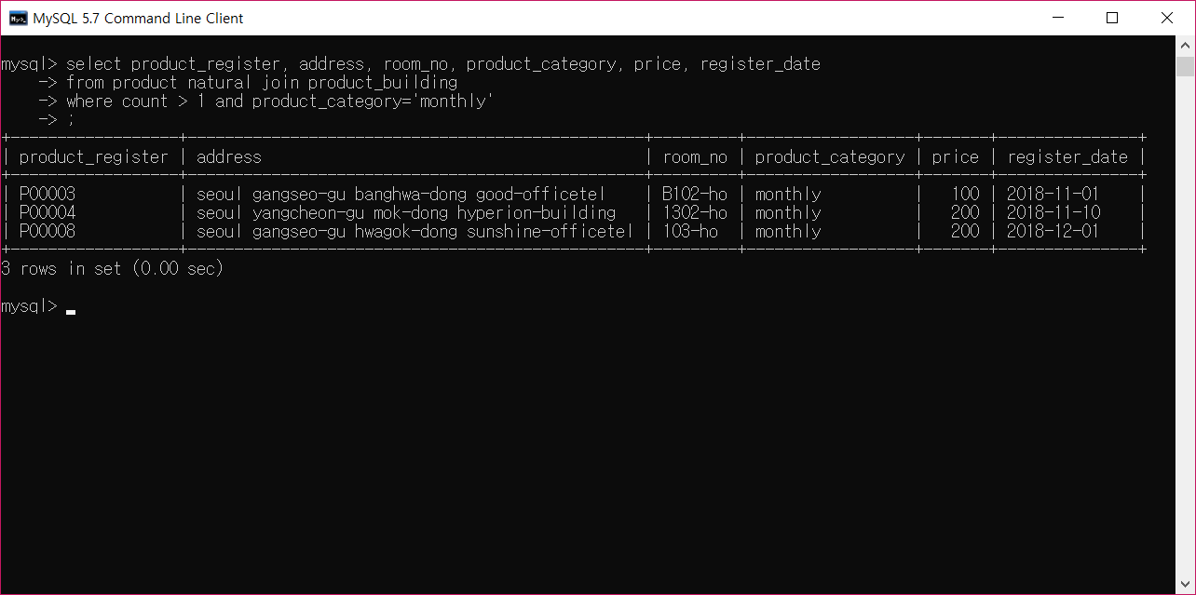
SQL 문 테스트
SQL 문 테스트 결과

Slide 44
SQL 문 테스트
자연어 질의 : 서울시 강남구 대치동에 위치한 중개사들의 전화번호는?
SQL 문 생성 과정 중개사의 주소는 agency 테이블에 포함되어있고, 전화번호는 agency_num 테이블에 포함되어있다. 따라서 agency 테이블과 agency_num 테이블을 자연 조인 하여 중개사의 주소와 전화번호가 매칭된 테이블을 생성한다. 해당 테이블에서 주소가 서울시 강남구 대치동인 중개사의 핸드폰 번호를 출력한다.
SQL 문 SELECT phone FROM agency NATURAL JOIN agency_num WHERE address LIKE '%seoul gangnam-gu daechi-dong

Slide 45
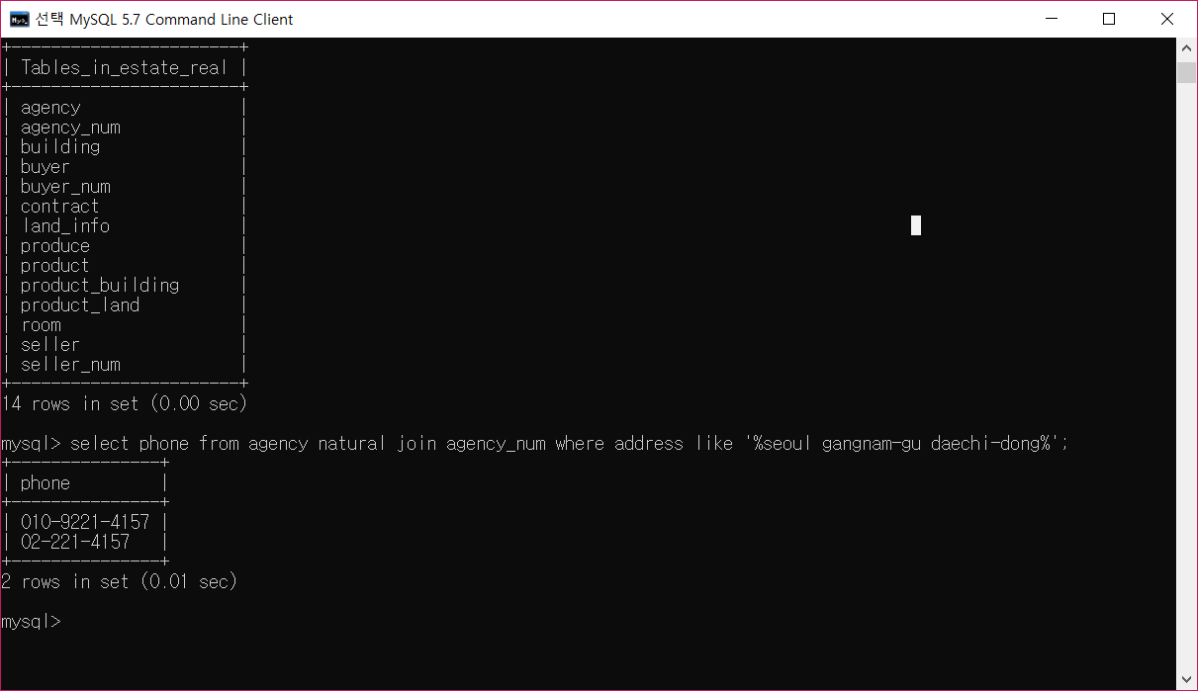
SQL 문 테스트
SQL 문 테스트 결과

Slide 46
SQL 문 테스트
자연어 질의 : 전세로 계약된 건물 중에서 화장실이 두 개 이상 있는 매물의 목록은?
SQL 문 생성 과정 매물의 거래 종류와 매물 번호는 product 테이블에 포함되어 있고, 계약 완료 된 매물의 목록은 contract 테이블에 포함되어있다. 따라서 product 테이블과 contract 테이블을 자연 조인 하여 계약 완료 된 매물의 거래 종류가 포함된 테이블을 생성하였다. 건물 매물에 대한 정보는 product_building 테이블에 포함되어 있고, 화장실 개수에 대한 정보는 room 테이블에 포함되어있다. 따라서 product_building 테이블과 room 테이블을 자연 조인하여 건물 매물에 대한 화장실 개수 정보가 포함된 테이블을 생성하였다. 위에서 생성한 두 테이블을 자연 조인 하여 최종적으로 계약 완료 된 건물 매물의 거래 종류와 화장실 개수를 포함한 테이블을 생성하였다. 해당 테이블에서 화장실 개수가 1개 보다 많고, 거래종류가 전세인 튜플의 매물 정보를 출력하였다.

Slide 47
SQL 문 테스트
SQL 문 SELECT product_register, address, room_no, price, toilet FROM (contract natural join product) NATURAL JOIN (product_building NATURAL JOIN room) WHERE toilet > 1 AND product_category='charter'

Slide 48
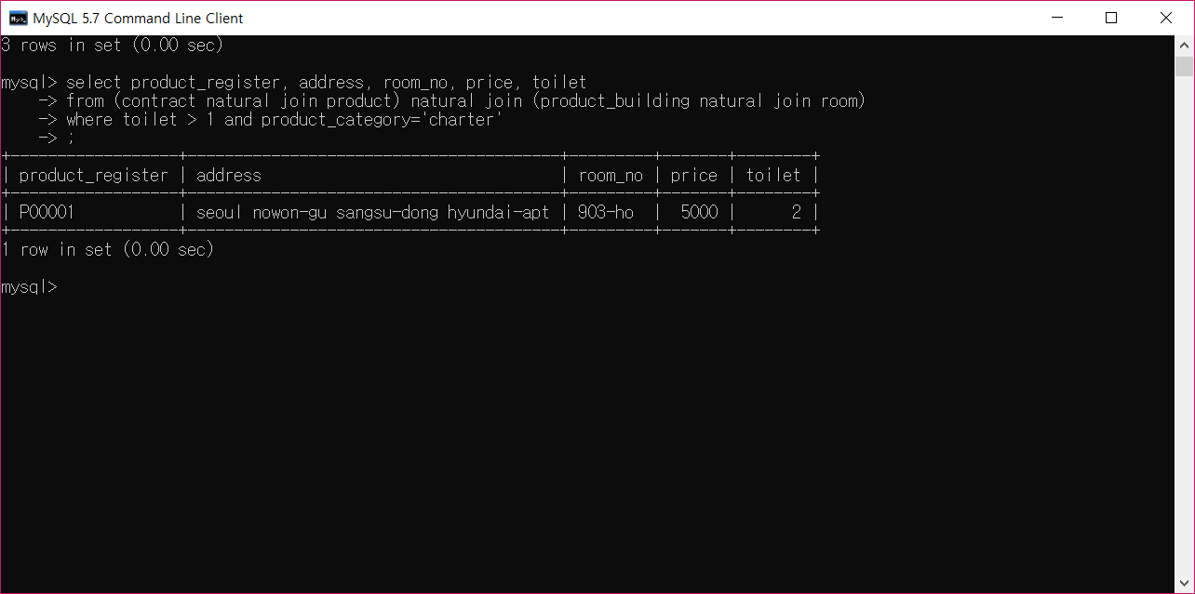
SQL 문 테스트
SQL 문 테스트 결과

Slide 49
SQL 문 테스트
자연어 질의 : 2018년 9월 이후에 등록된 서울시 마포구내에 가격이 10억 이하의 토지 매물의 목록은?
SQL 문 생성 과정 등록된 매물의 등록 날짜에 대한 정보는 produce 테이블에 있고, 매물 가격에 대한 정보는 product 테이블에 있다. 따라서 produce 테이블과 product 테이블을 자연 조인하여 등록된 매물의 등록날짜와 가격에 대한 정보를 포함한 테이블을 생성하였다. 토지인 매물의 목록은 product_land 테이블에 있고, 토지에 대한 주소는 land_info 테이블에 있다. 따라서 product_land 테이블과 land_info 테이블을 자연 조인하여 토지 매물의 주소를 포함한 테이블을 생성하였다. 위에서 생성한 두 테이블을 자연 조인하여 등록된 토지 매물의 등록 날짜와 가격, 주소를 포함하는 테이블을 생성하였다. 해당 테이블에서 등록일이 2018년 9월 이후이고 주소가 서울시 마포구내에 있으며 가격이 10억 이하인 튜플의 매물 정보를 출력하였다.

Slide 50
SQL 문 테스트
SQL 문 SELECT product_register, land_register, address, area, price FROM (product natural join produce) NATURAL JOIN (product_land NATURAL JOIN land_info) WHERE register_date > "2018-09-30" AND price < 100000 AND address LIKE '%seoul Mapo-gu%'

Slide 51
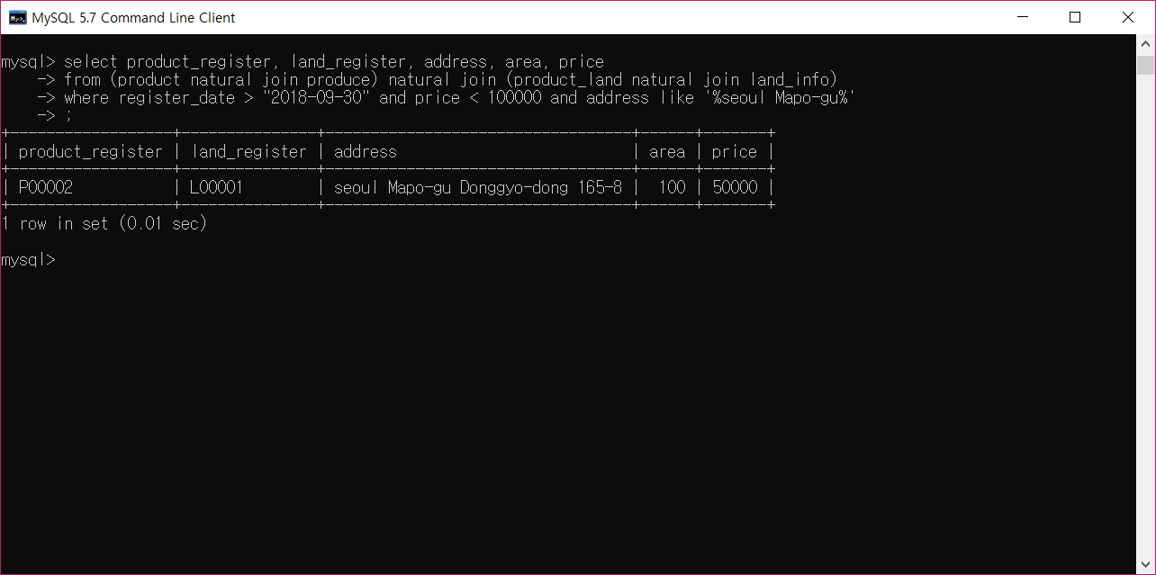
SQL 문 테스트
SQL 문 테스트 결과

Slide 52
SQL 문 테스트
자연어 질의 : 등록된 매물 중에서, 면적이 100평에서 450평 사이인 공업용 부지들의 주소와 가격의 목록은?
SQL 문 생성 과정 매물의 가격에 대한 정보는 product 테이블에 있고, 등록된 매물의 목록은 produce 테이블에 있다. 따라서 이 두 테이블을 자연 조인하여 등록된 매물의 가격에 대한 정보를 포함하는 테이블을 생성하였다. 이 테이블에 토지 매물의 목록을 포함하는 product_land 테이블과 토지의 주소와 면적과 용도에 대한 정보를 포함하는 land_info 테이블을 자연 조인하여 등록된 토지 매물의 가격과 주소와 면적과 용도에 대한 정보를 포함하는 테이블을 생성하였다. 해당 테이블에서 면적이 100평에서 450평 사이이고 용도가 공업용인 튜플의 주소와 가격을 출력하였다.

Slide 53
SQL 문 테스트
SQL 문 SELECT address, price FROM product NATURAL JOIN produce NATURAL JOIN product_land NATURAL JOIN land_info WHERE area >=100 AND area < 450 AND land_usage = 'factory'

Slide 54
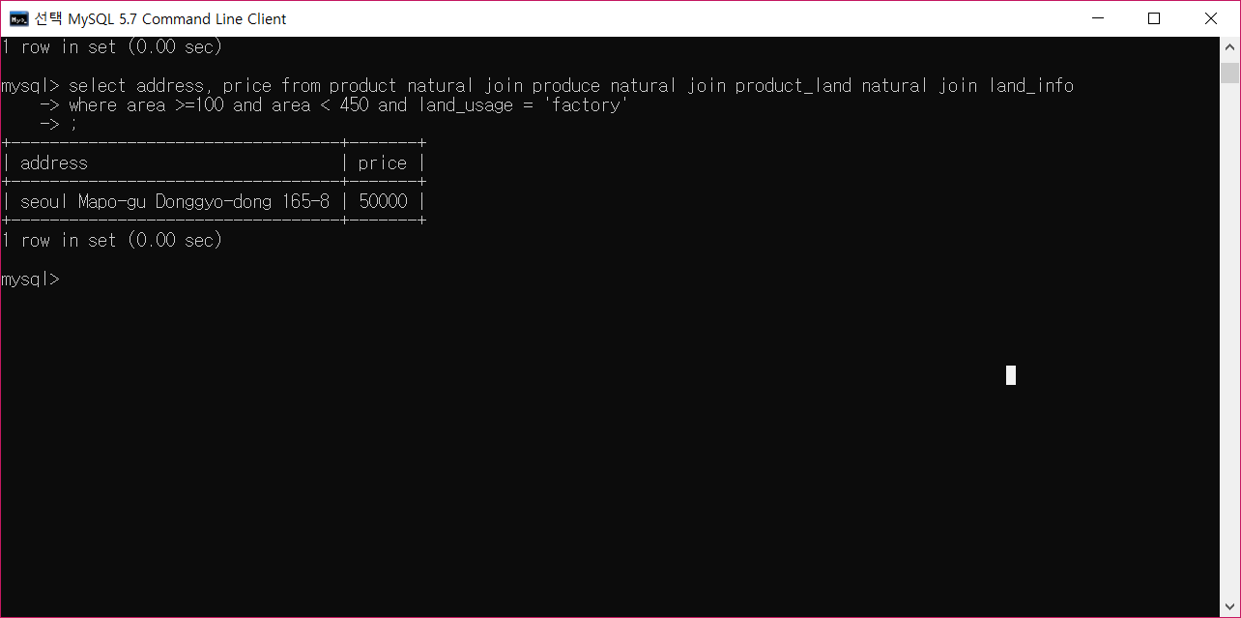
SQL 문 테스트
SQL 문 테스트 결과

Slide 55
SQL 문 테스트
자연어 질의 : (집계함수) 2018년 11월동안 서울시 강남구에서 위치한 건물 매물들의 계약 횟수는?
SQL 문 생성 과정 계약 된 매물의 목록과 계약일자는 contract 테이블에 있고 건물 매물의 목록과 주소는 product_building 테이블에 있다. 따라서 이 두 테이블을 자연 조인하면 계약된 매물의 계약일자와 건물 주소에 대한 정보를 포함한 새로운 테이블이 생성된다. 해당 테이블에서 계약일자가 2018년 11월이고 주소가 서울시 강남구에 위치한 건물들을 출력하였다.

Slide 56
SQL 문 테스트
SQL 문 SELECT COUNT(product_register) AS contract_count FROM contract NATURAL JOIN product_building WHERE contract_date BETWEEN "2018-11-01" AND "2018-11-30" AND address LIKE '%seoul%'

Slide 57
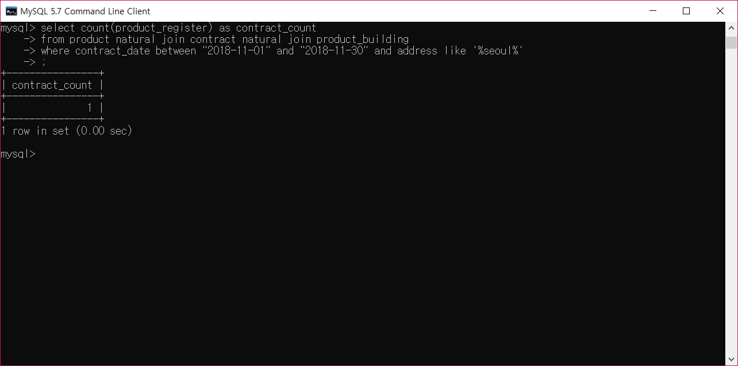
SQL 문 테스트
SQL 문 테스트 결과

Slide 58
SQL 문 테스트
자연어 질의 : (집계함수 및 GROUP BY) 최근 한 달 서울시 송파구에 위치한 건물들의 평균 월세는?
SQL 문 생성과정 매물의 목록과 거래 종류와 등록일은 prdouct 테이블에 있고, 건물 매물 목록과 건물 주소는 product_building 테이블에 있다. 따라서 이 두 테이블을 자연 조인하여 건물 매물들의 주소와 거래 종류를 포함한 테이블을 생성하였다. 해당 테이블에서 주소가 서울시 송파구 이고, 등록일이 현재 날짜로부터 한달 전 까지 사이에 있는 튜플들을 거래 종류 속성 그룹으로 묶고, 해당 그룹 중 에서 거래 종류가 월세인 그룹의 평균 가격을 출력하였다.

Slide 59
SQL 문 테스트
SQL 문 SELECT product_category, avg(price) FROM product NATURAL JOIN product_building WHERE address LIKE '%seoul gangseo-gu%' AND register_date BETWEEN date_add(NOW(),interval -1 month) AND now() GROUP BY product_category HAVING product_category = 'monthly'

Slide 60
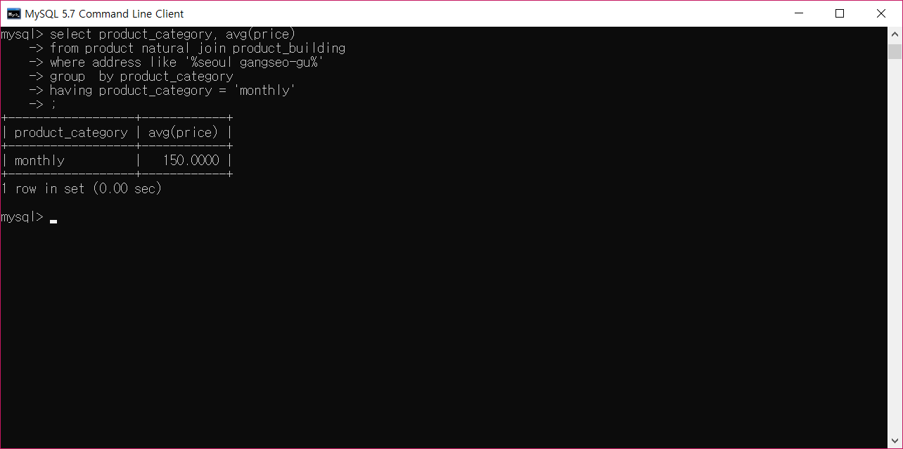
SQL 문 테스트
SQL 문 테스트 결과

Slide 61
SQL 문 테스트
자연어 질의 : (집계함수, GROUP BY) 서울에 위치한 모든 전세 건물 매물 중에서 방의 개수에 따른 평균 가격과 평균 면적은?
SQL 문 생성 과정 매물의 목록과 거래 종류와 가격에 대한 정보는 product 테이블에 있고, 건물 매물에 대한 주소는 product_building 테이블에 있다. 따라서 이 두 테이블을 자연 조인하여 건물 매물의 거래 종류와 가격과 주소를 포함하는 테이블을 생성하였다. 이 테이블을 건물 매물의 방의 개수와 면적에 대한 정보를 포함하는 room 테이블과 자연 조인하여 최종적으로 건물 매물의 거래종류와 가격과 주소 및 방의 개수와 면적 정보를 포함하는 테이블을 생성하였다. 해당 테이블에서 거래 종류과 월세이고 주소가 서울시인 튜플들을 방의 개수 속성 그룹으로 묶어 방의 개수에 따른 평균 가격과 평균 면적을 출력하였다.

Slide 62
SQL 문 테스트
SQL 문 SELECT room_count, AVG(price), AVG(room_area) FROM product NATURAL JOIN product_building NATURAL JOIN room WHERE product_category = 'monthly' AND address LIKE '%seoul%‘ GROUP BY room_count

Slide 63
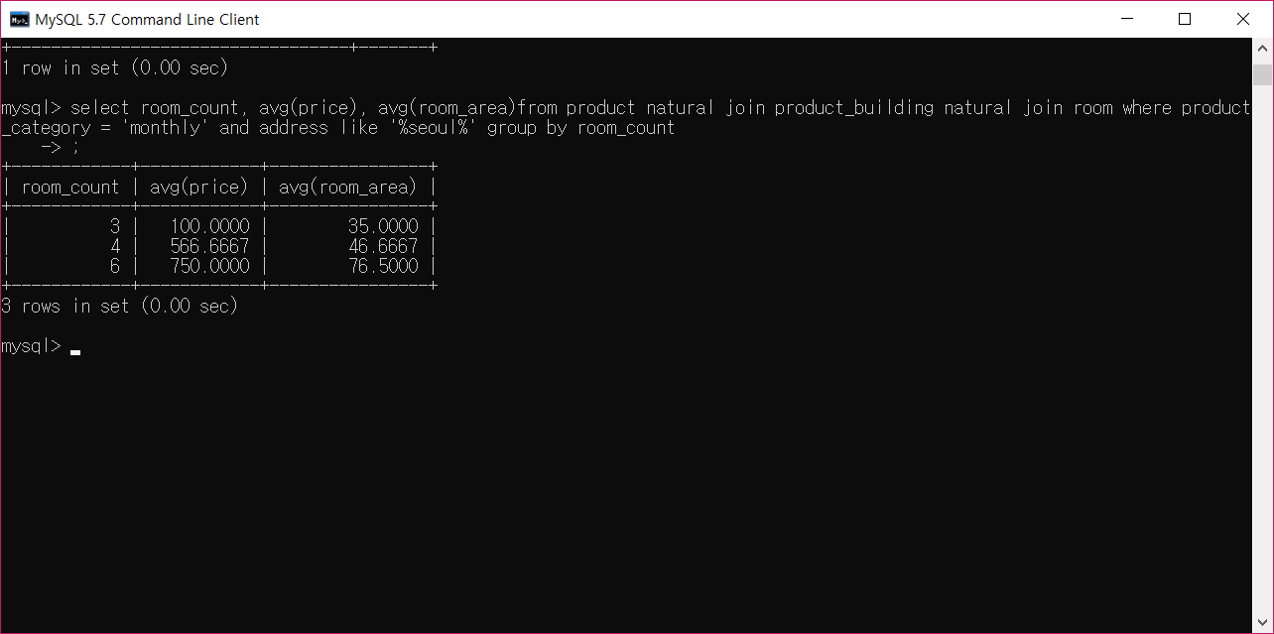
SQL 문 테스트
SQL 문 테스트 결과

Slide 64
SQL 문 테스트
자연어 질의 : (집계함수 및 서브쿼리) 서울 동작구 흑석동에 위치한 가격이 5억 이상인 건물 매물에 대하여 가장 낮은 수수료를 제시한 중개사는?
SQL 문 생성 과정 매물의 가격과 수수료에 대한 정보는 product 테이블에 있고, 매물 목록과 중개사 등록번호는 produce 테이블에 있다. 두 테이블을 자연 조인하여 매물의 가격과 중개사 등록번호에 대한 정보를 포함하는 새로운 테이블을 생성하였다. 이 테이블을 건물 매물의 주소를 포함하는 product 테이블과 중개사의 이름에 대한 정보를 포함하는 agency 테이블과 조인하여 최종적으로 건물 매물의 가격과 수수료와 주소 및 중개사 이름에 대한 정보를 포함하는 테이블을 생성하였다. agency 테이블의 address 속성과 product_building의 address 속성이 이름이 같아 중개사 등록 번호가 서로 같은 값일 때 카티션 곱을 하게 USING을 사용하였다. 최종 테이블에서 주소가 서울 동작구 흑석동에 위치하며 가격이 5억 이상인 튜플들 중에서 수수료가 가장 작은 튜플의 속성값들을 출력하기위해 서브 쿼리를 사용하여 해당 튜플들에서 수수료가 가장 낮은 값을 찾아 튜플들 중에서 가장 낮은 수수료를 가진 튜플의 다른 속성값을 출력하였다.

Slide 65
SQL 문 테스트
SQL 문 SELECT agency_register, office_name, fee FROM product NATURAL JOIN produce natural join product_building join agency USING(agency_register) WHERE product_building.address LIKE '%seoul gangdong-gu chang-dong%' AND price > 50000 AND fee = (SELECT MIN(fee) FROM product NATURAL JOIN produce NATURAL JOIN product_building JOIN agency USING (agency_register) WHERE product_building.address LIKE '%seoul gangdong-gu chang- dong%' AND price > 50000)

Slide 66
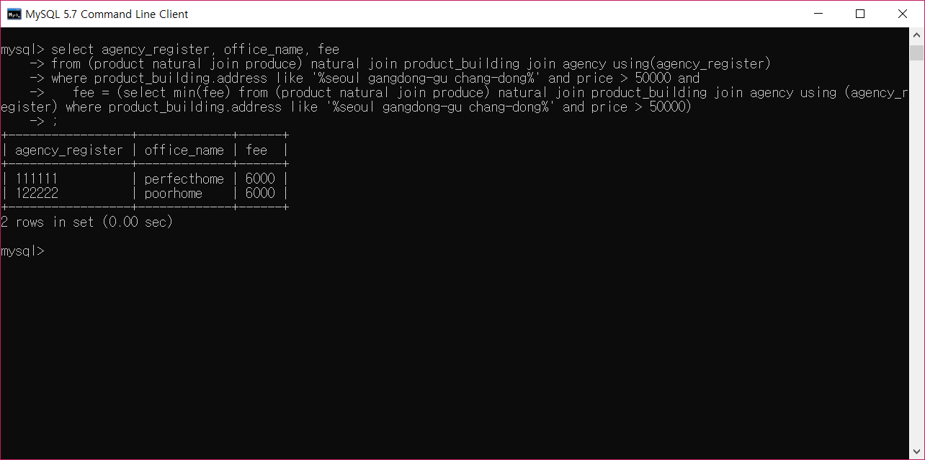
SQL 문 테스트
SQL 문 테스트 결과
모든 질의 문을 테스트 해본 결과 정상적으로 결과가 출력되었다.

Slide 67
감사합니다.

